Slide 1
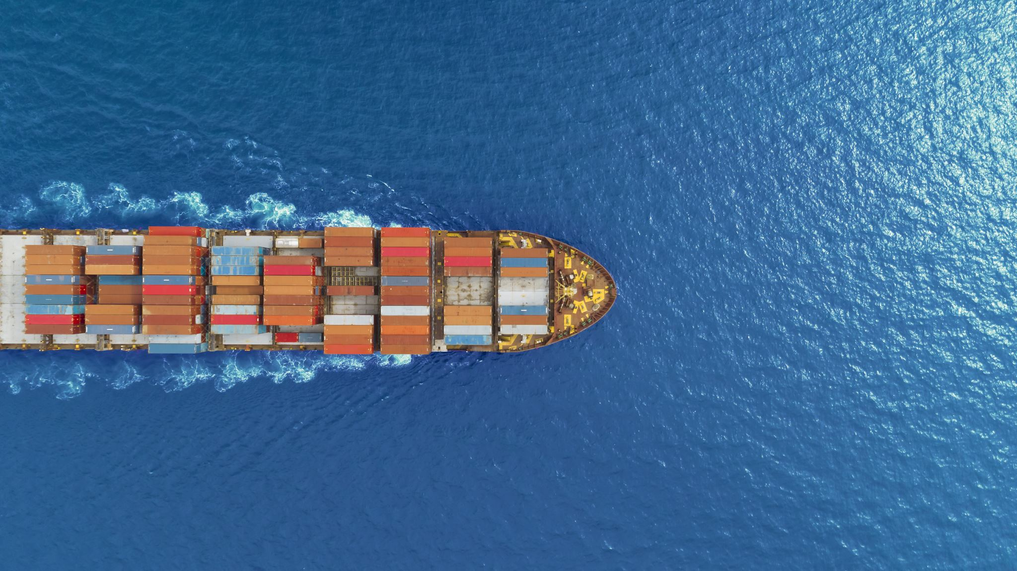
Classificatore per immagini satellitari di navi
Progetto Machine Learning - ANNO 2023-2024
AUTORI: V.M. & A.P.

Slide 2
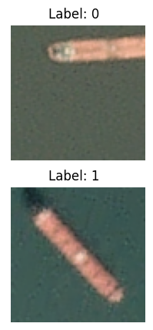
Dominio di riferimento e obiettivi
Dataset: immagini satellitari a colori etichettate con:
1 (ship): rappresentazione completa di una nave
0 (no ship): rappresentazione parziale di una nave o nessuna nave
Obiettivo: sviluppo di due modelli supervisionati per la classificazione di immagini
Possibili domini applicativi:
Sensori montati su missili antinave
Droni per operazioni di ricerca di navi disperse

Slide 3
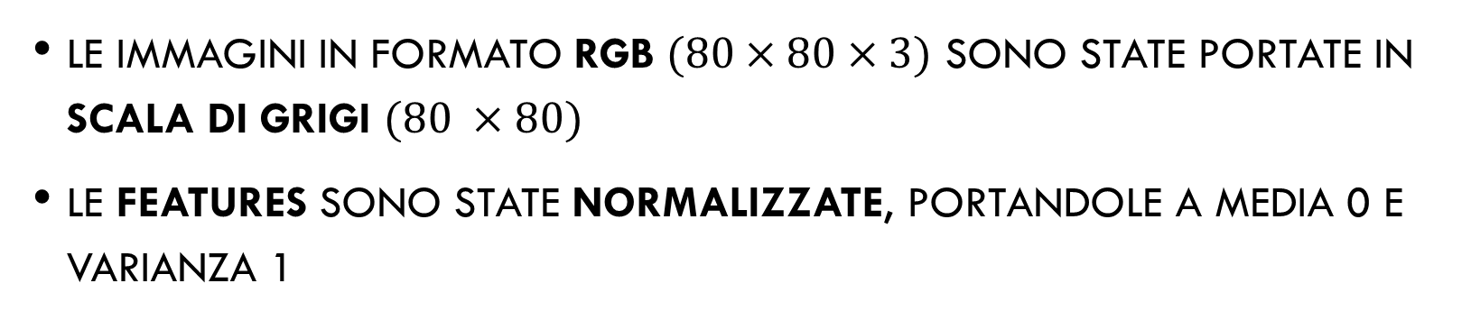
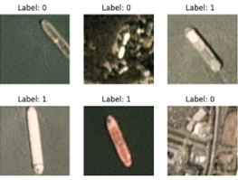
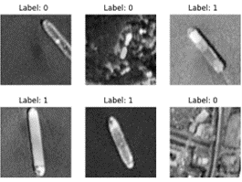
preprocessing

Slide 4
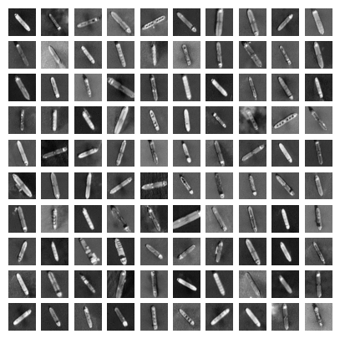
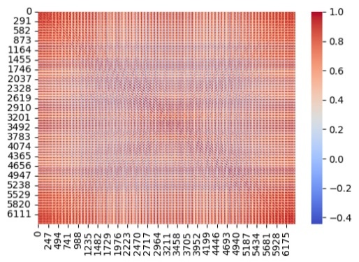
Analisi esplorativa – correlazione (1)
Le immagini presentano correlazione
Utilizzo di modelli di apprendimento automatico che siano in grado di gestirla
Prime cento immagini (classe 1)
Matrice di correlazione

Slide 5
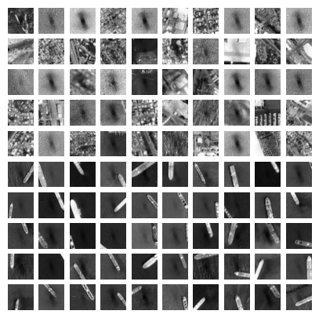
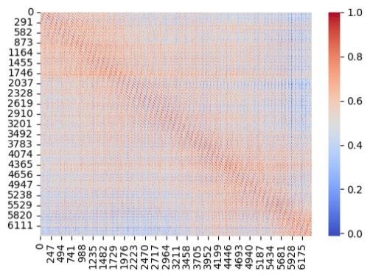
Analisi esplorativa – correlazione (2)
Le immagini presentano correlazione
Utilizzo di modelli di apprendimento automatico che siano in grado di gestirla
Cento immagini centrali (classe 0)
Matrice di correlazione

Slide 6
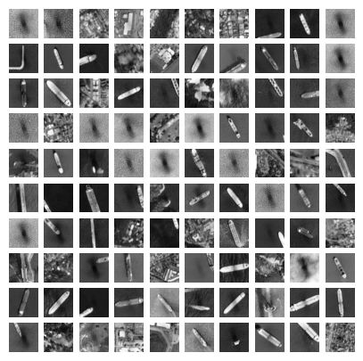
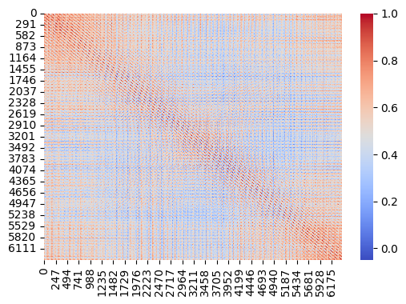
Analisi esplorativa – correlazione (3)
Le immagini presentano correlazione
Utilizzo di modelli di apprendimento automatico che siano in grado di gestirla
Cento immagini casuali
Matrice di correlazione

Slide 7
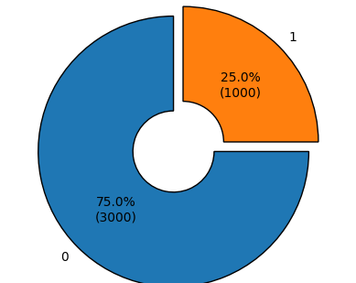
Analisi esplorativa – distribuzione delle classi
4000 immagini in totale
Rapporto 3:1 a favore della classe 0 (no ship)
Operazioni di resampling per equilibrare le classi nel training set

Slide 8
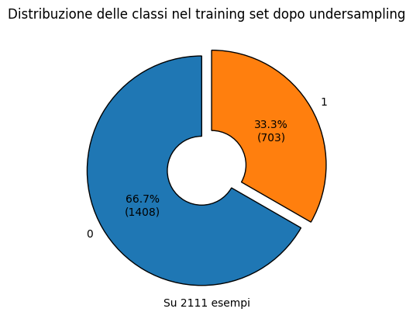
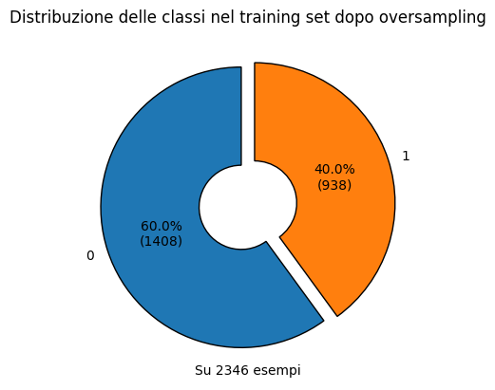
Analisi esplorativa – resampling
Undersampling
Eliminazione di 688 elementi (32.8%): Rapporto 2:1
OVERSAMPLING
GENERAZIONE DI 354 ELEMENTI (25.1%): RAPPORTO 3:2

Slide 9
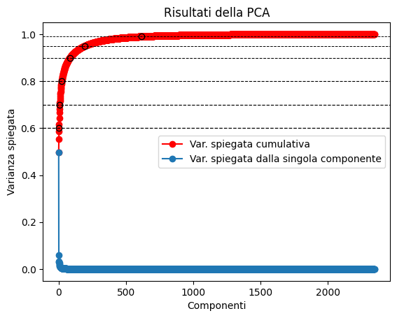
Analisi esplorativa - PCA
Varianza spiegata | Componenti
0.6 | 4
0.7 | 9
0.8 | 24
0.9 | 84
0.95 | 195
0.99 | 615
SELEZIONE DELLE PRIME 84 COMPONENTI (1.31%)
VARIANZA SPIEGATA DEL 90%
COMPLESSITÀ RIDOTTA

Slide 10
SVM – motivazioni
MODELLO STORICO MA COMUNQUE MOLTO USATO NELLA IMAGE RECOGNITION
SEMPLICITÀ CONCETTUALE
BUONA VELOCITÀ DI ADDESTRAMENTO E INFERENZA.

Slide 11
SVM – struttura
SVM soft margin (SVC della libreria sklearn)
Kernel: Radial Basis Function
Penalità per gli errori di classificazione: C=8

Slide 12
SVM - esperimenti
RICERCA SEQUENZIALE E INDIPENDENTE I MIGLIORI IPERPARAMETRI:
MIGLIOR KERNEL TRA LINEARE, RADIAL BASIS FUNCTION, POLINOMIALE, SIGMOID (C=1)
→ MIGLIOR KERNEL RISULTA ESSERE RADIAL BASIS FUNCTION
MIGLIOR C TRA 1 E 10 (KERNEL=RBF)
→ MIGLIOR C RISULTA ESSERE 8.
Validazione: 10-folds stratified cross validation
Metrica | Media | Intervallo di confidenza (95%)
Accuracy | 0.967 | (0.9588, 0.9745)
Recall | 0.932 | (0.9127, 0.9513)
Precision | 0.935 | (0.9152, 0.9541)
F1-Score | 0.933 | (0.9176, 0.9486)

Slide 13
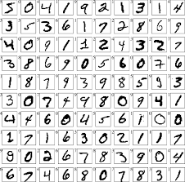
Rete neurale - motivazioni
Numerosi esempi di successo nel riconoscimento di immagini
ImageNet
MNIST
…
Tolleranza al rumore
Tolleranza allo sbilanciamento delle classi

Slide 14
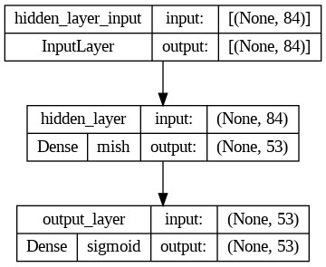
Rete neurale - struttura
Rete a 3 strati:
Input: 84 nodi
Strato nascosto: 53 nodi, funzione di attivazione mish
Output: singolo nodo, funzione di attivazione: sigmoid
Funzione di loss: binary crossentropy
Ottimizzatore SGD: Adam
Epoche di addestramento: 22

Slide 15
Rete neurale - esperimenti
RICERCA SEQUENZIALE DEI MIGLIORI IPERPARAMETRI → COMPLESSITÀ RIDOTTA
FUNZIONE DI ATTIVAZIONE STRATO NASCOSTO
ARCHITETTURA STRATO NASCOSTO
EPOCHE DI ADDESTRAMENTO OTTIMALI
Validazione: 10-folds stratified cross validation
Metrica | Media | Intervallo di confidenza (95%)
Accuracy | 0.969 | (0.9607, 0.9782)
Recall | 0.937 | (0.9189, 0.9541)
Precision | 0.941 | (0.9196, 0.9829)
F1-Score | 0.939 | (0.9214, 0.9560)

Slide 16
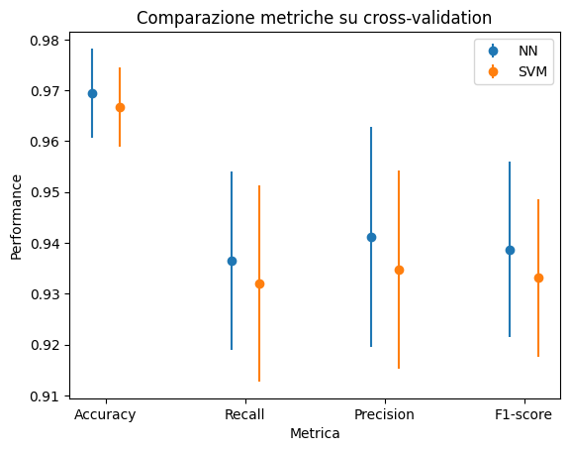
Risultati – confronto metriche (1)
10-FOLDS STRATIFIED CROSS VALIDATION
PERFORMANCE LEGGERMENTE MIGLIORI PER LA RETE NEURALE SU TUTTE LE METRICHE

Slide 17
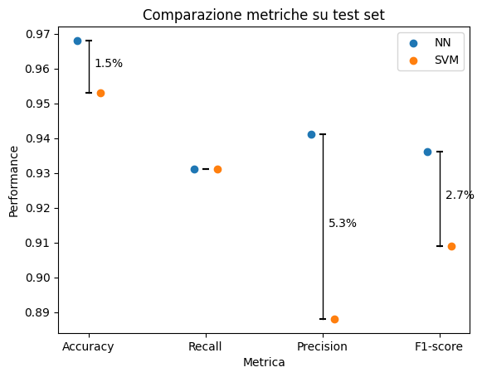
Risultati – confronto metriche (2)
TEST SET (400 IMMAGINI)
RETE NEURALE: CONFERMA DEI VALORI OTTENUTI CON CROSS-VALIDATION
SVM: PEGGIORAMENTO DEL 5% SULLA PRECISION RISPETTO ALLA CROSS-VALIDATION

Slide 18
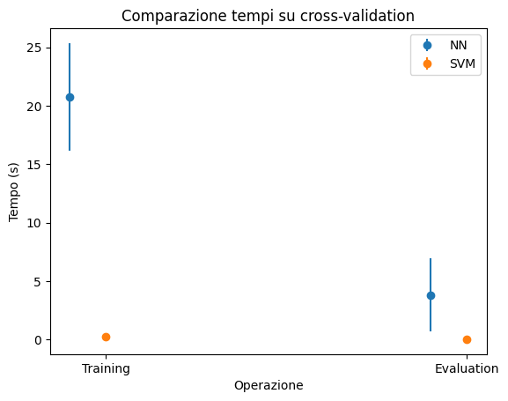
Risultati – confronto complessità TEMPORALE
RETE NEURALE: DECISAMENTRE PIÙ LENTA AD ADDESTRARSI DI SVM
SVM: TEMPI DI INFERENZA RIDOTTI MA COMUNQUE VICINI ALLA RETE NEURALE NN

Slide 19
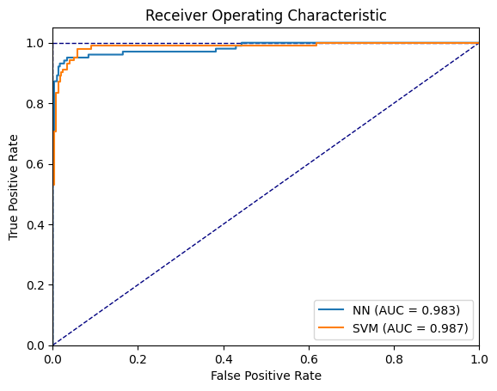
Risultati – Curve di valutazione (1)
CURVA ROC
OTTIMI VALORI DI AUC PER ENTRAMBI I MODELLI

Slide 20
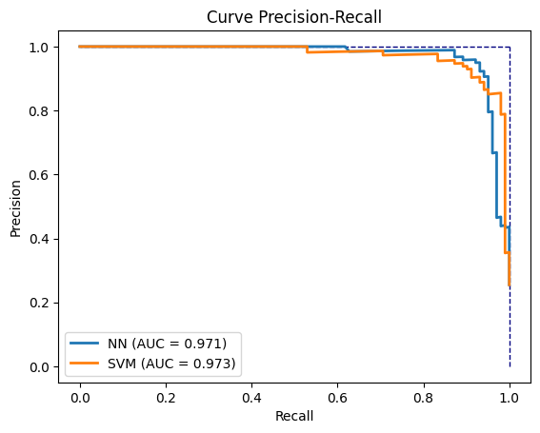
Risultati – Curve di valutazione (2)
CURVA PRECISION-RECALL
OTTIMI VALORI DI AUC PER ENTRAMBI I MODELLI
ADATTAMENTO DEL MODELLO ALLA SPECIFICA APPLICAZIONE
MISSILI ANTINAVE: PRECISION ORIENTED
RICERCA NAVI DISPERSE: RECALL ORIENTED

Slide 21
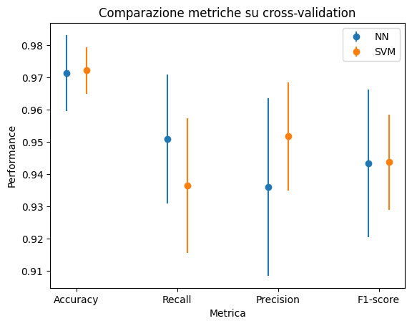
Ablation – scala di grigi vs RGB
USANDO I DATI ORIGINALI RGB ABBIAMO RI-RICERCATO I MIGLIORI IPERPARAMETRI PER ENTRAMBI I MODELLI E LI ABBIAMO RI-PROVATI:
PERFORMANCE SCALA DI GRIGI:
PERFORMANCE RGB:
SI OSSERVANO RISULTATI PARAGONABILI → LA SCELTA DEL PREPROCESSING CORRETTA

